Slide 1
Data Robot Outputs
Pepper Money

Slide 2
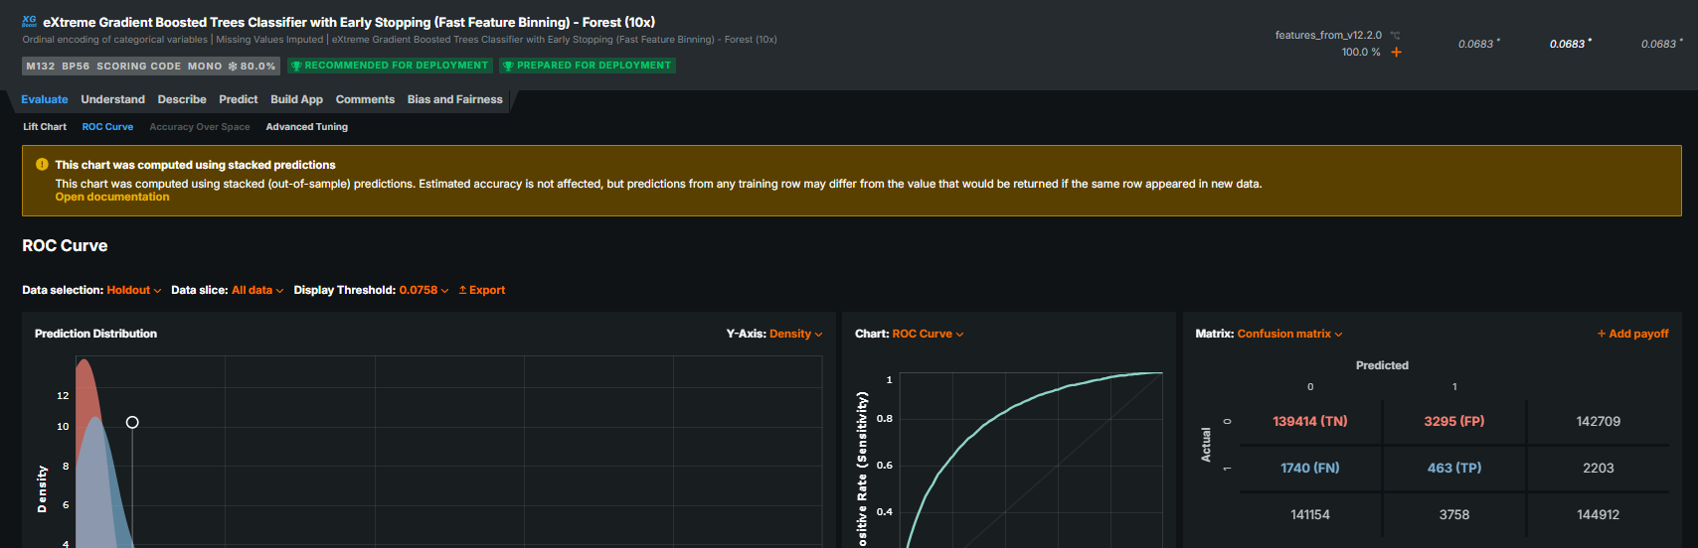
Distribución de Predicciones y Curva ROC:
Profundiza en el rendimiento del modelo seleccionado (M132). La Curva ROC muestra un buen poder discriminativo general del modelo.
Sin embargo, al observar la Matriz de Confusión y las Métricas de Rendimiento (F1 Score, Tasa de Verdaderos Positivos, Valor Predictivo Positivo), se revela que el modelo, en el umbral actual (0.0758), tiene dificultades para identificar correctamente los casos positivos (baja Sensibilidad y Precisión) y presenta una tasa relativamente alta de falsos positivos.
La distribución de predicciones muestra una separación decente de las clases.

Slide 3
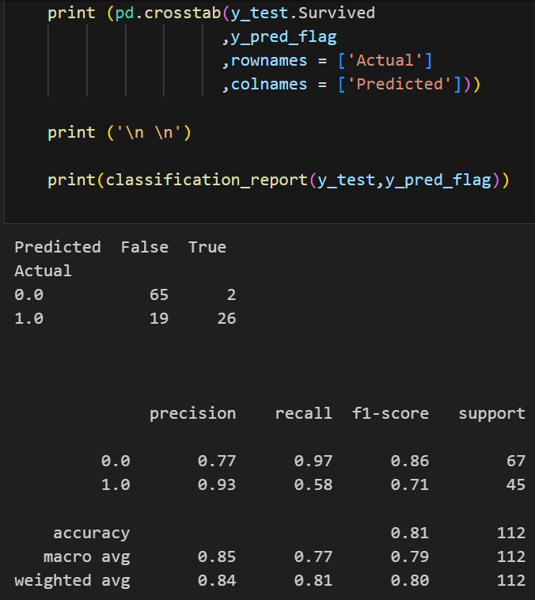
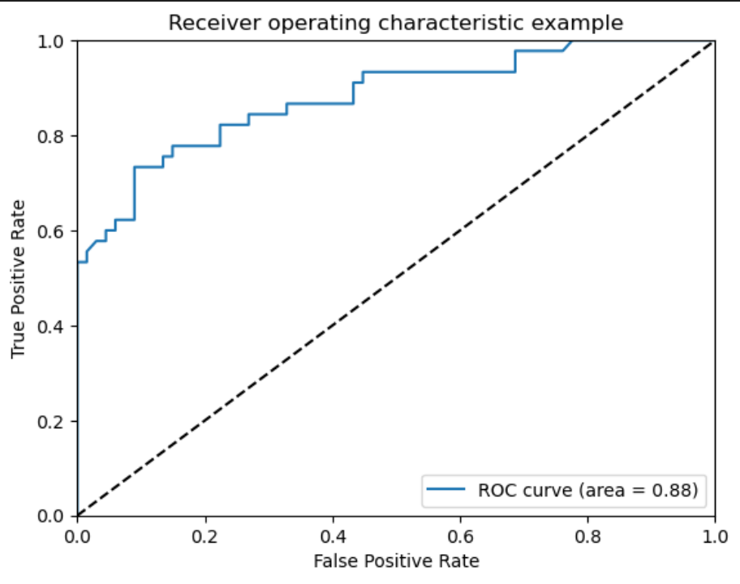
De Accuracy a AUC

Slide 4
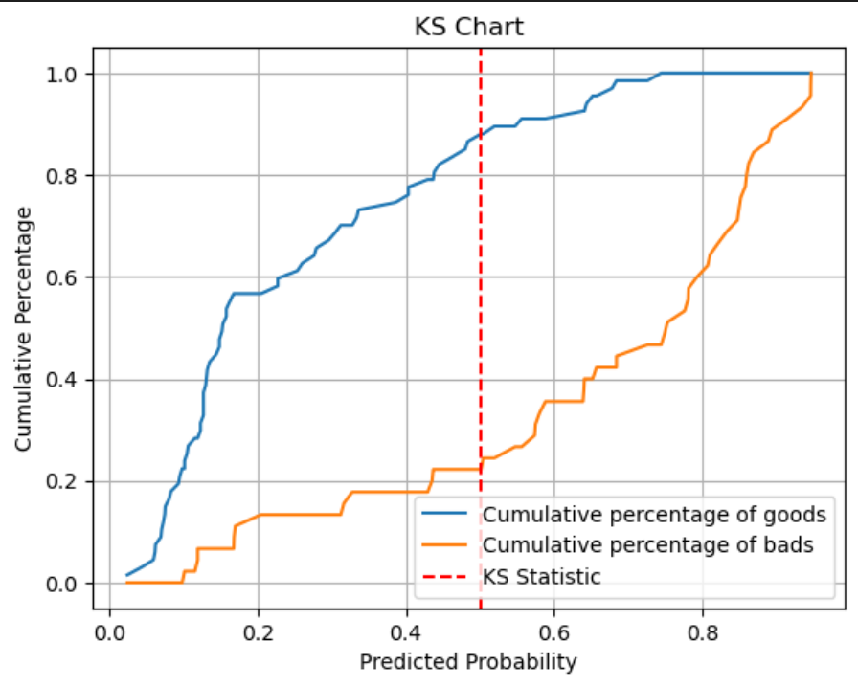
KS

Slide 5
Métrica | Casos de Uso Principales | ¿Requiere Umbral Fijo? | Notas Adicionales
Exactitud (Accuracy) | Conjuntos de datos balanceados, donde falsos positivos y falsos negativos son igual de importantes. | Sí | Mide la proporción de predicciones correctas sobre el total.
Precisión | Cuando los falsos positivos son más costosos o críticos (ej. detección de spam, evitar falsas alarmas). | Sí | Mide la proporción de verdaderos positivos sobre el total de positivos predichos.
Exhaustividad (Recall) | Cuando los falsos negativos son más costosos o críticos (ej. diagnóstico médico, no perder casos importantes). | Sí | Mide la proporción de verdaderos positivos sobre el total de casos positivos reales.
F1-score | Conjuntos de datos desbalanceados donde tanto precisión como exhaustividad son importantes. | Sí | Es la media armónica de precisión y exhaustividad; equilibra ambas métricas, dando más peso a la más baja.
AUC | Evalúa el rendimiento general del modelo, especialmente en datasets desbalanceados. Importante cuando el umbral óptimo es desconocido o puede variar posteriormente (ej. detección de fraude, campañas de marketing según presupuesto). | No | Considera la capacidad del modelo para clasificar instancias correctamente, sin depender de un umbral específico. Útil cuando precisión y exhaustividad son importantes y el umbral puede ajustarse tras el despliegue.
KS | Evalúa el rendimiento general del modelo, especialmente en datasets desbalanceados. Importante cuando el umbral óptimo es desconocido pero estable (ej. riesgo de crédito, modelos de rentabilidad), situándose en un rango pequeño tras el despliegue. | No | Considera la capacidad del modelo para clasificar instancias en el punto de corte óptimo (máxima diferencia entre las curvas de las dos clases). Útil cuando precisión y exhaustividad son importantes y el umbral se definirá en un rango específico y estable.

Slide 6
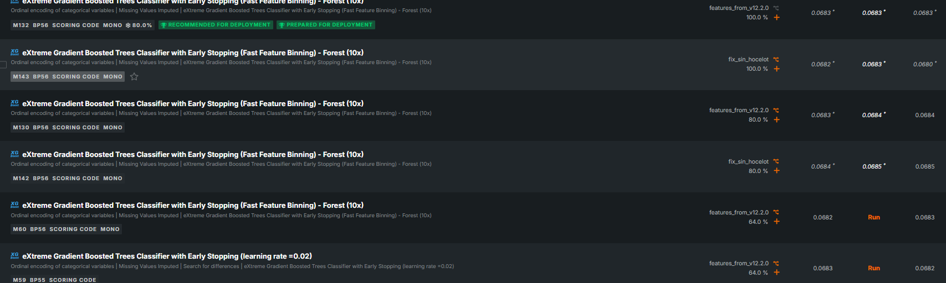
Comparación de Modelos:
"leaderboard" de diferentes variaciones de modelos "eXtreme Gradient Boosted Trees", destacando un modelo específico (M132) como "RECOMENDADO PARA DESPLIEGUE" y "PREPARADO PARA DESPLIEGUE".
Esto indica que DataRobot ha identificado el mejor modelo basándose en sus métricas internas y verificaciones de preparación para producción. Se observa que el proceso experimenta con diferentes conjuntos de características y afinación de hiperparámetros.

Slide 7
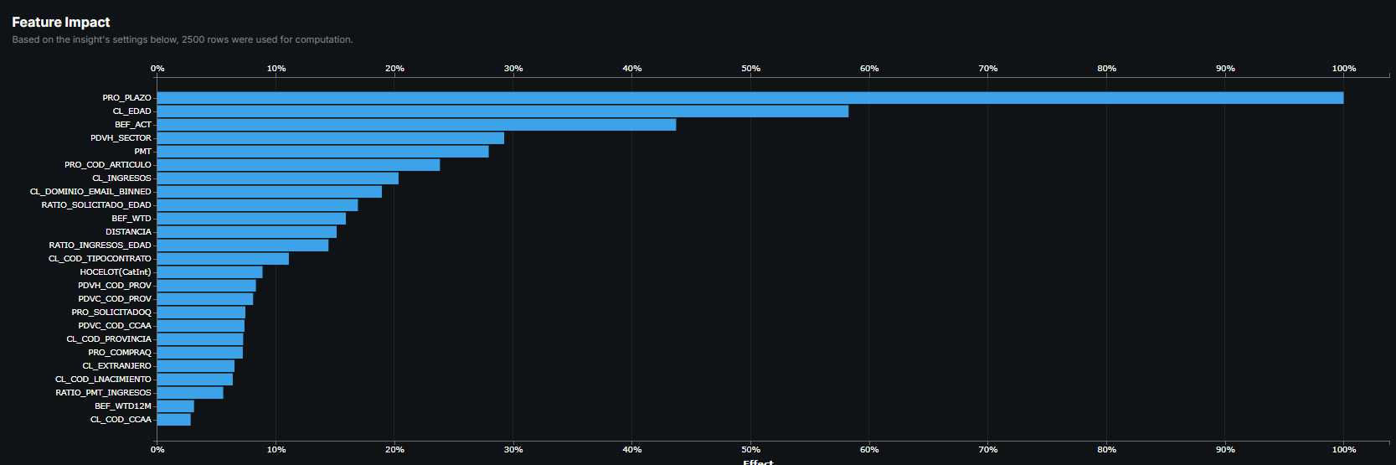
Impacto de las Características (Feature Impact):
Gráfico de barras revela cuáles son las variables más influyentes en las predicciones del modelo. PRO_PLAZO es, con diferencia, la característica más impactante (casi el 100%), seguida de CL_EDAD (cerca del 60%) y BEF_ACT.
Esto proporciona información crucial sobre los factores que impulsan el resultado predicho por el modelo y puede guiar estrategias de negocio o futuras recopilaciones de datos.

